Slide 1

Экологический урок
Подготовила и провела:
учитель биологии
МБОУ «Новопоселёновская средняя
общеобразовательная школа»
Курского района Курской области
Поляничева Нина Олеговна
«ЗОЛОТЫЕ КЛЮЧИ
ВЕСНЫ»

Slide 2

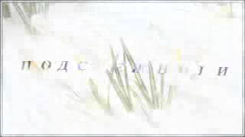
Эпиграф:
«Цветок, который мы не срываем, единственный, что никогда не теряет своего запаха и красоты»
(В. Гюго)
Лишь первый солнца луч земли коснулся,
Распространяя аромат весны,
Под снегом крохотный цветок проснулся,
Оставили его в покое сны.
Своим дыханьем тоненьким и чистым
Согрел он снег и поглядел вокруг:
Ему навстречу диском золотистым
Подмигивало солнце – верный друг.
Открылась взору леса безмятежно
Улыбка ясной, свежей красоты.
В глазах цветка – бездонных, синих, нежных –
Спокойно плыли светлые мечты.
Мечтал он счастьем озарять мгновенья…
Считал на небе звезды по ночам.
От ласкового ветра дуновенья
Слеза катилась по его плечам.
Но песня счастья оказалась спетой:
Цветок узнал от леса и от гор,
Что жалкий ум сравнил его с монетой,
Погубит жизнь жестокий приговор.
Цветочек не хотел терять свободу
И c болью в сердце гордо умирать.
И он растаял – превратился в воду,
Чтоб в прятки с солнцем, серебрясь, играть.
Вода, играя с солнцем, испарится,
Свободной птицей взмоет в небеса.
И счастье с новой силой заискрится.
Мечтам придут на смену чудеса

Slide 3
Цели и задачи урока:
- изучить видовой состав первоцветов местной флоры;
- изучить видовой состав редких и охраняемых видов флоры Красной книги Курской области, выяснить, есть ли среди местных видов первоцветов занесённые в Красную книгу Курской области;
- предложить и осуществить конкретные мероприятия по защите и охране первых цветущих растений.

Slide 4
Результаты анкетирования
Диаграмма 1. Знаете ли вы о Красной книге?

Slide 5
Результаты анкетирования
Диаграмма 2. Каковы причины сокращения численности некоторых видов растений?

Slide 6
Результаты анкетирования
Диаграмма 3. Как сохранить исчезающие виды растений?

Slide 7
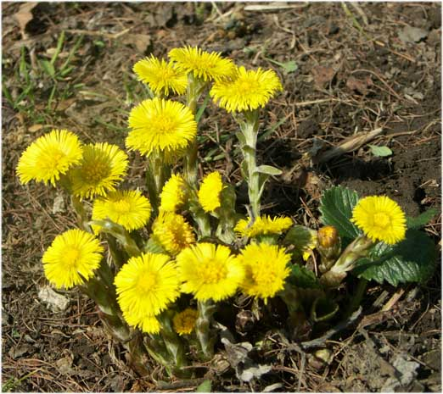
Растения – первоцветы нашей местности
Мать - и – мачеха обыкновенная

Slide 8
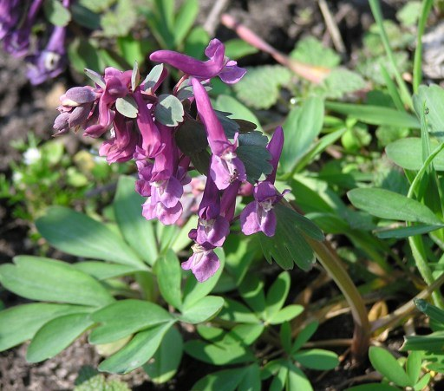
Хохлатка Галлера

Slide 9
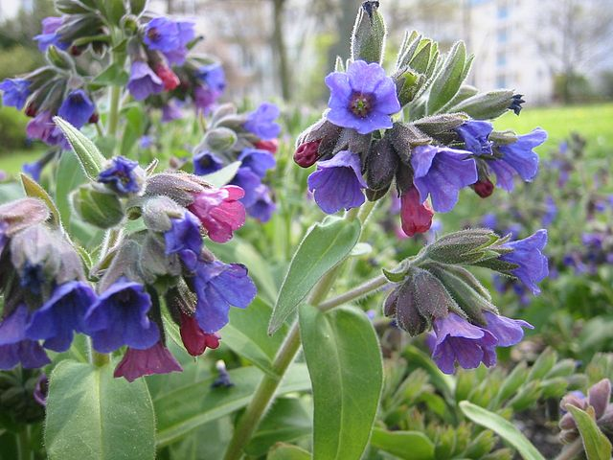
Медуница неясная

Slide 10
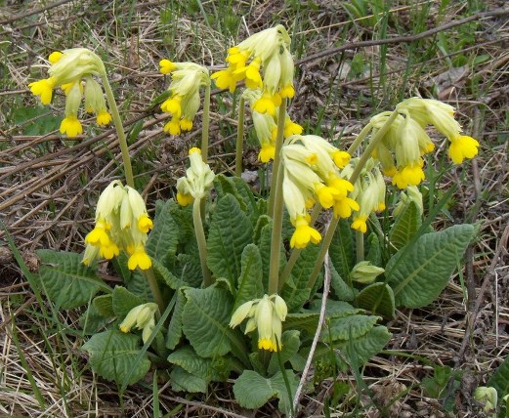
Первоцвет весенний

Slide 11
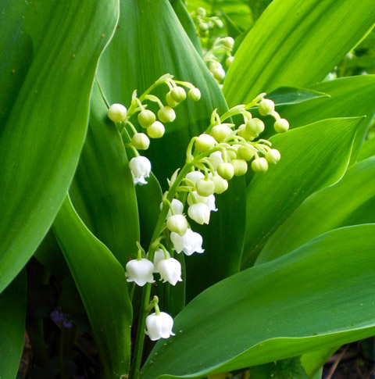
Ландыш майский

Slide 12
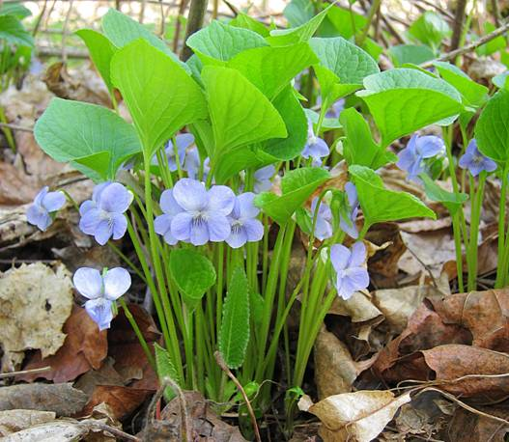
Фиалка удивительная

Slide 13
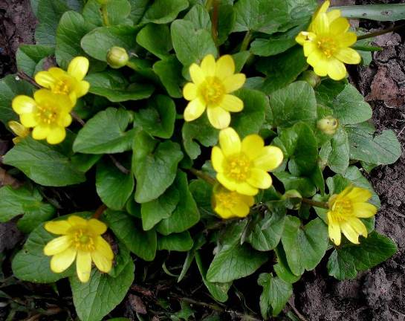
Чистяк весенний

Slide 14
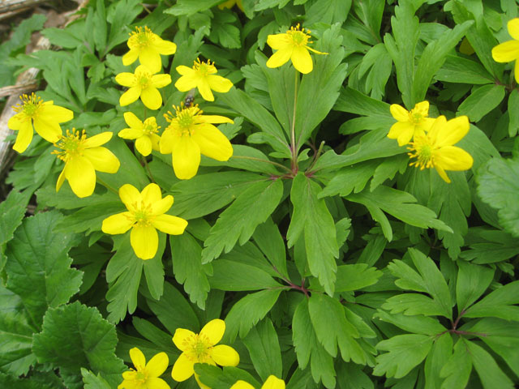
Ветреница лютиковая

Slide 15

Агитбригада
Чтоб сохранить красу родной Земли,
Чтобы сберечь растенья и цветы,
Все исчезающие виды
В книгу Красную сейчас занесены.
Там сон-трава и медуница,
Прекрасная кувшинка, горицвет,
Венерин башмачок и ландыш,
Весны чудесный вестник-первоцвет.
Красная книга – книга тревоги.
Знай, все растения в ней – недотроги.
Рвать не нужно их, друзья!
Охраняйте их всегда.

Slide 16
Выводы и предложения
проблема охраны первоцветов актуальна для современного общества;
первоцветы имеют не только эстетическое значение, ещё и лекарственное;
для сохранения раннецветущих растений необходимо проводить экологическую пропаганду не только среди обучающихся школы, но и среди местного населения;
силами обучающихся школы организовать культивирование раннецветущих растений на пришкольном опытном участке и клумбах;
продолжить исследовательскую работу по изучению многообразия первоцветов местной флоры.

Slide 17

СПАСИБО ЗА ВНИМАНИЕ !

Slide 18
Список использованной литературы:
Новиков В. С., Губанов И. А. Школьный атлас-определитель высших растений. – М., 1991 г.
Красная книга Курской области. Информационный выпуск №2. – Курск, 2009 г.
Экологический словарь-справочник. – Курск, 2009 г.
Интернет-источники:
http://www.f-mx.ru/biologiya/pervocvety Научная библиотека. Первоцветы
http://ltravi.ru/serdtse-i-sosudy/primula-ili-pervocvet Всё про лекарственные растения
http://zapoved-kursk.ru официальный сайт Центрально-Черноземного государственного заповедника имени В.В. Алехина

